Slide 1
Jak zadbać o swoje zdrowie psychiczne w środowisku szkolnym?
Marlena Przybysz
Psycholog, psychoterapeuta poznawczo-behawioralny

Slide 2
Zdrowie psychiczne, WHO 1946
„Jest stanem całkowitego dobrostanu fizycznego, umysłowego i społecznego, a nie po prostu brakiem choroby lub ograniczeń: osoba zdrowa realizuje własne zdolności, potrafi radzić sobie z normalnym stresem życiowym, pracuje produktywnie i skutecznie oraz jest zdolna wnieść wkład w życie społeczności, do której należy.”
*** Zdrowie psychiczne i zaburzenie psychiczne nie są do siebie przeciwstawne, czyli brak rozpoznanej choroby psychicznej nie musi oznaczać zdrowia psychicznego.

Slide 3
Wartości i znaczące obszary życia
ĆWICZENIE:
Proszę zastanowić się nad tym, co jest dla państwa w życiu naprawdę ważne. Jakie są to obszary, istotne wartości?
Niech każdy z państwa odpowie sobie na pytanie: do czego dążę, co czyni mnie szczęśliwym, co sprawia, że moje życie jest warte przeżycia?
Proszę wypisać 4-6 naprawdę istotnych wartości.

Slide 4
Rodzina
Praca
Pasja
Pomaganie innym
Rozwój osobisty
Wiara
Zdrowie
Odpoczynek
Przyjaciele
Zwierzęta
… i wiele innych

Slide 5
Hierarchia wartości
Następnie każdemu z wymienionych obszarów nadajemy wartość procentową, rozdzielając między nimi 100%
Rodzina 50%
Przyjaciele 20%
Praca 20%
Zdrowie 10%

Slide 6
Następnie proszę szczerze przed sobą zastanowić się, ile czasu ze swojego tygodnia, przeznaczam na ważne dla mnie obszary.
Warto narysować wykresy kołowe. Czy są podobne?

Slide 7
Czy czas nie ucieka na czynności, które nie są zgodne z wartościami?
Czy to, w jaki sposób spędzam czas w tygodniu, odpowiada czasowi, który powinnam/powinienem przeznaczyć na ważne obszary?
Czy nie poświęcam zbyt dużo czasu na obszary mniej znaczące?
…
Co mogę zmienić, by zbliżyć się do moim wartości?

Slide 8
Aktywizacja behawioralna
Dbanie o ciało (sen, zdrowe odżywianie i picie, aktywność fizyczna, relaksacja, odpoczynek).
>>> dzięki aktywności fizycznej wydzielają się endorfiny.
Osiągnięcia (praca, obowiązki, nauka, rozwój).
>>> aktywność nakierowana na cel stymuluję produkcję serotoniny.
Bliskość z innymi (przyjaciele, rodzina, społeczność- pomaganie innym- wolontariat itp.).
>>> bycie blisko ludzi stymuluję produkcję oksytocyny.
Przyjemność (rozrywka, zabawa, pasja, radość, przyjemność).
>>> Pobudzamy układ nagrody (dopamina). Samonagradzanie = zwiększenie motywacji!
„Twórz więcej, mniej konsumuj” C. F. Newman

Slide 9
„Emocje kochają same siebie.”
M.M. Linehan

Slide 10
Kontakt z emocjami
Bieżące (!!!)
dbanie o emocje oznacza umiejętność wyrażania ich w adaptacyjny sposób, czyli:
Bez znieczulenia/odcinania się od nich przy pomocy używek, uzależnień behawioralnych;
Bez uciekania w inne aktywności (praca, sprzątanie, czytanie, seriale);
Poprzez komunikowanie się w sposób asertywny, z szacunkiem do swoich i cudzych granic;
Bez „zamiatania problemów pod dywan”- rozwiązujemy je na bieżąco;
W kontakcie ze sobą, czyli:
CO CZUJĘ? NA CO REAGUJĘ? CZEGO POTRZEBUJĘ?
Z wykorzystaniem technik uważności, technik relaksacyjnych i wyobrażeniowych.
Regulowanie emocji: techniki na opanowanie kryzysu, oddychanie, uważność, apteczka samopomocowa, przyjemności.

Slide 11
Praca poznawcza
Model ABC Alberta Ellisa:
A B C
A: Zdarzenie AKTYWIZUJĄCE (Activating event)
B: Myśli (Beliefs)
C: Konsekwencje (Consequences): emocje, reakcje fizjologiczne, zachowanie

Slide 12
Praca z OKW
„Krytyk wewnętrzny to zbiór postaw o oceniającym, negatywnym charakterze, kształtujący się w osobie pod wpływem życiowych doświadczeń, głównie pod wpływem krytyki zewnętrznej ze strony rodziców i opiekunów we wczesnym okresie życia. Obiektem krytykującego jest on sam. Silny krytyk wewnętrzny może prowadzić do problemów psychicznych (niskie poczucie własnej wartości, depresja i inne).” (Wikipedia)
Proszę zacząć od odpowiedzi na pytania:
Gdy załamuję się i czuję przegrany, mój OKW…
Czując się świetnie po ukończeniu jakiegoś trudnego zadania mój OKW…
Ilekroć jestem przeciążony lub przytłoczony, mój OKW…
W obliczu dylematu, trudnej decyzji, mój OKW…
Kiedy coś nie idzie po mojej myśli mój OKW…

Slide 13
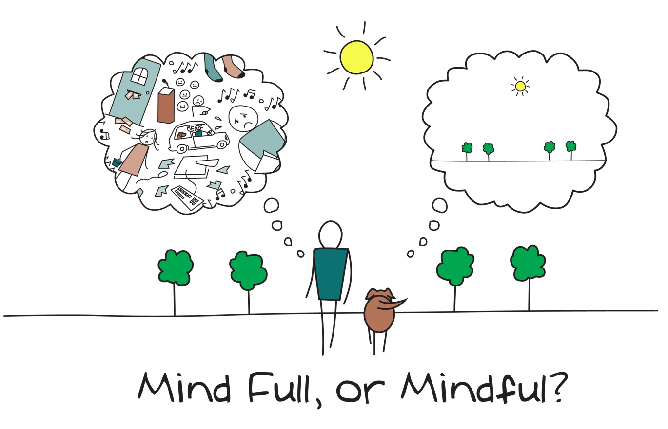
Uważność
Świadome życie w chwili obecnej. Obudzenie się z automatycznych lub mechanicznych zachowań, by uczestniczyć i być obecnym we własnym życiu, tu i teraz.
Uważność można praktykować w dowolnym czasie, miejscu, podczas robienia dowolnych rzeczy. Wszystko, czego potrzeba, to celowe zwracanie uwagi na chwilę obecną, bez osądzania czy trzymania się jej.

Slide 14
OBSERWOWANIE
Zwróć uwagę na swoje doznania cielesne. Doświadczaj zmysłami.
Celowo kieruj uwagę na chwilę obecną.
Kontroluj swoją uwagę, ale nie to, co widzisz.
Niczego od siebie nie odpychaj. Do niczego nie przywieraj.
Ćwicz bezsłowne oglądanie: obserwuj myśli, które przychodzą ci do głowy, i pozwól, aby przemykały tuż obok, jak chmury na niebie. Zwróć uwagę na każde uczucie, wznoszące i opadające, jak fale w oceanie.
Obserwuj zarówno to, co wewnątrz ciebie, jak i to, co jest na zewnątrz.

Slide 15
OPISYWANIE
Wyraź swoje doświadczenia słowami. Gdy pojawi się jakieś uczucie lub myśl, lub gdy coś zrobisz, potwierdź to. Na przykład powiedz sobie: „Ogarnął mnie żal”, „Czuję, że nie potrafię tego zrobić”.
Nazwij to, co zaobserwujesz. Swoje uczucia. Myśl to tylko myśl, uczucie to uczucie, a działanie to działanie.
Oddziel swoje interpretacje i opinie od faktów. „Kto, co, gdzie, kiedy- tylko fakty.

Slide 16
UCZESTNICZENIE
Rzuć się w wir bieżących zajęć.
„Gdziekolwiek jesteś, bądź” (Jim Rohn).
Stań się jednym z tym, co robisz, całkowicie zapominając o sobie. Poświęć całą swoją uwagę tej chwili.

Slide 17
CELE ĆWICZENIA UWAŻNOŚCI
Zmniejszenie cierpienia i zwiększenie poczucia szczęścia.
(Zmniejszenie bólu, napięcia i stresu).
Większe panowanie nad swoim umysłem- odebranie umysłowi kontroli nad nami.
Doświadczenie rzeczywistości taką, jaka jest.
Życie z szeroko otwartymi oczami.

Slide 18
LITERATURA
„Terapia Dialektyczno-Behawioralna (DBT). Trening umiejętności” M.M. Linehan
„Umysł ponad nastrojem. Zmień nastrój poprzez zmianę sposobu myślenia”, Ch.A. Padesky, D. Greenberger
„Psychoterapia pozanwczo-behawioralna”, A. Popiel, E.Pragłowska

